Slide 1
t
th
nh

Slide 2
tuû
nhôù nhaø
caù thu

Slide 3
Thứ ba, ngày 8 tháng 10 năm 2024
Tiếng Việt
Bài 2: R r tr
r
tr
r
ô
tr
e
tre
rổ

Slide 4
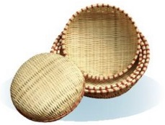
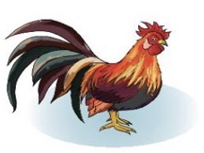
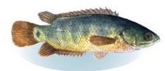
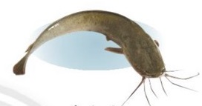
rá
gà tre
cá rô
cá trê

Slide 5
Luyện đọc
Thỏ ghi chữ rá. Mi và Lu ghi chữ cá trê
lá tre
cá rô

Slide 6
ra về
rù rì
nhớ nhà
trí nhớ
Ba mẹ và bé đi nghỉ hè. Ba chỉ cho bé ca nô, ghe, bè. Mẹ chỉ cho bé cá mú, cá ngừ.
Khi về, bé kể cho bà nghe về kì nghỉ.

Slide 7
gà gô, ghế gỗ, gà ri, đi bộ,
đi chợ, bé ngủ, chữ số, bố mẹ,
ba lô, lò cò, vơ cỏ, bờ hồ, ngã tư,
cá ngừ
Bà và bé Mi ra nhà ga chờ mẹ về.
Nhà chú Nghi có gà gô. Nhà chị Mơ có nghệ. Nghỉ hè, chị Kha ra nhà bé Nga. Mẹ kho cá ngừ.

Slide 8
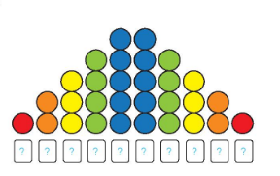
1
2
3
4
5
5
4
3
2
1

